Slide 1
Защита лабораторной работы №5

Slide 2
Цель лабораторной работы
Получить основные навыки по настройке VLAN на коммутаторах сети.

Slide 3
Задание лабораторной работы
На коммутаторах сети настроить Trunk-порты на соответствующих интерфейсах (см. табл. 3.2 из раздела 3.3), связывающих коммутаторы между собой.
Коммутатор msk-donskaya-sw-1 настроить как VTP-сервер и прописать на нём номера и названия VLAN согласно табл. 3.1 из раздела 3.3.
Коммутаторы msk-donskaya-sw-2 — msk-donskaya-sw-4, mskpavlovskaya-sw-1 настроить как VTP-клиенты, на интерфейсах указать принадлежность к соответствующему VLAN (см. табл. 3.3 из раздела 3.3).
На серверах прописать IP-адреса, как указано в табл. 3.2 из раздела 3.3.
На оконечных устройствах указать соответствующий адрес шлюза и прописать статические IP-адреса из диапазона соответствующей сети, следуя регламенту выделения ip-адресов (см. табл. 3.4 из раздела 3.3).
Проверить доступность устройств, принадлежащих одному VLAN, и недоступность устройств, принадлежащих разным VLAN.
7. При выполнении работы необходимо учитывать соглашение об именовании (см. раздел 2.5).

Slide 4
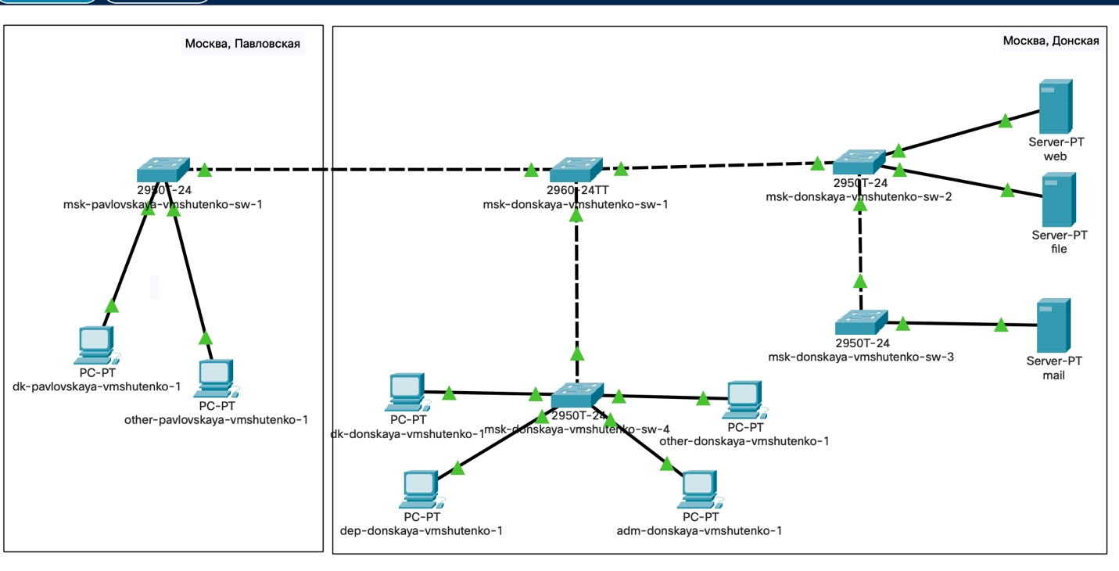
Схема сети

Slide 5
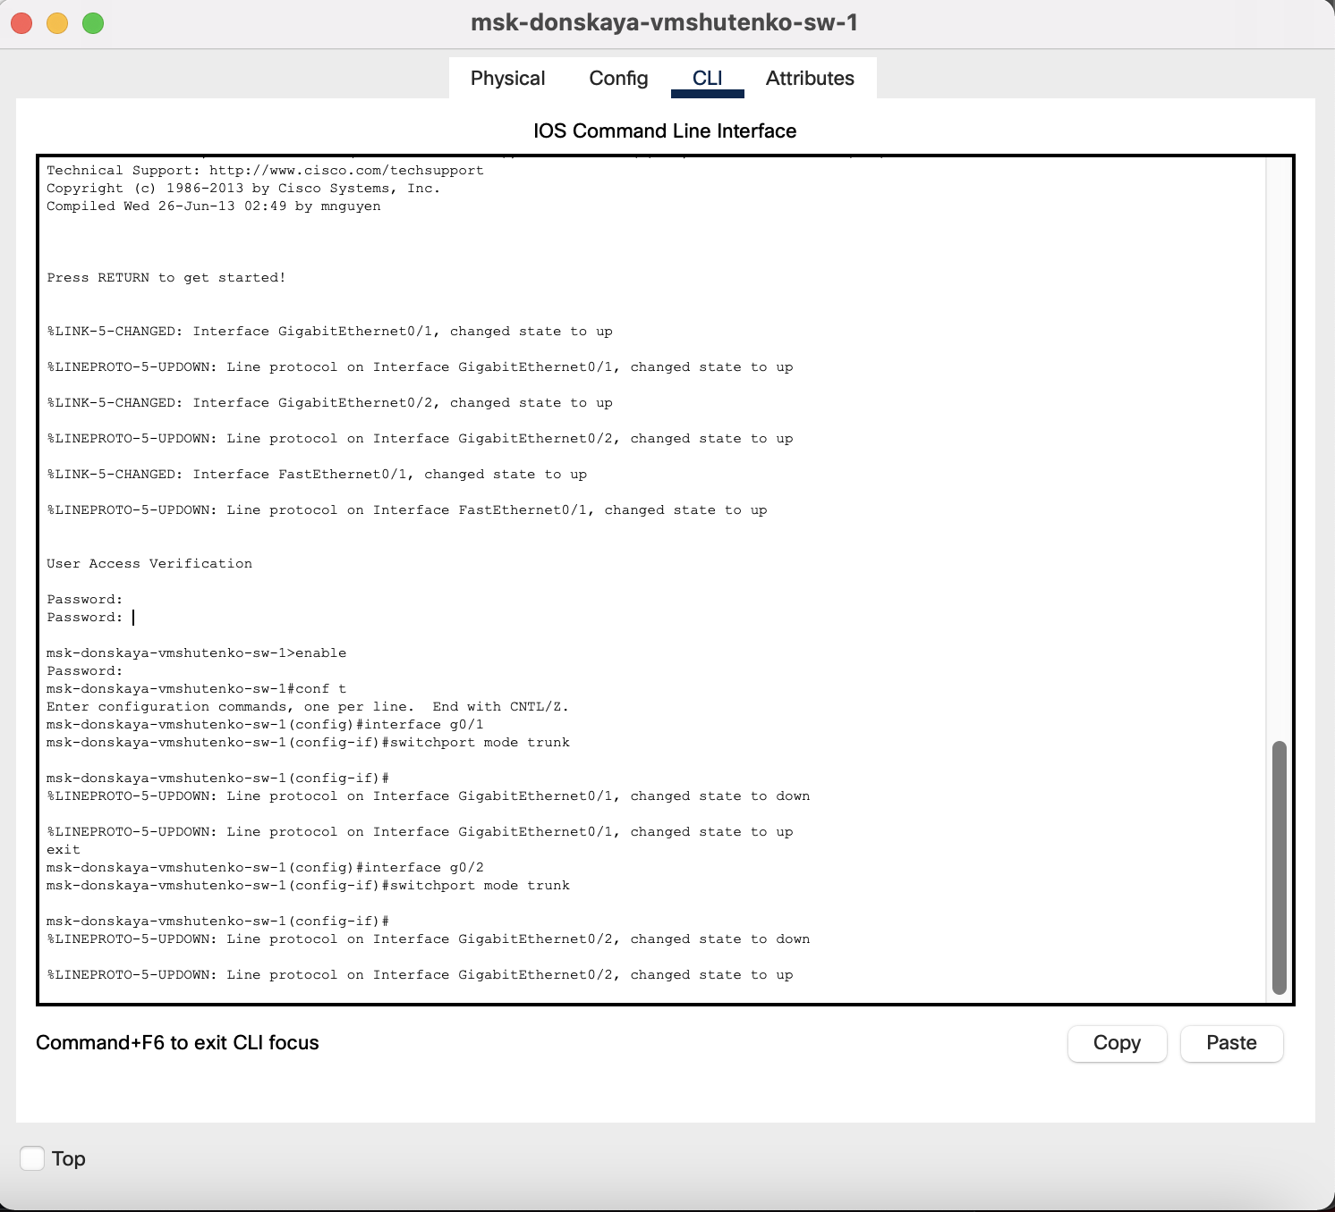
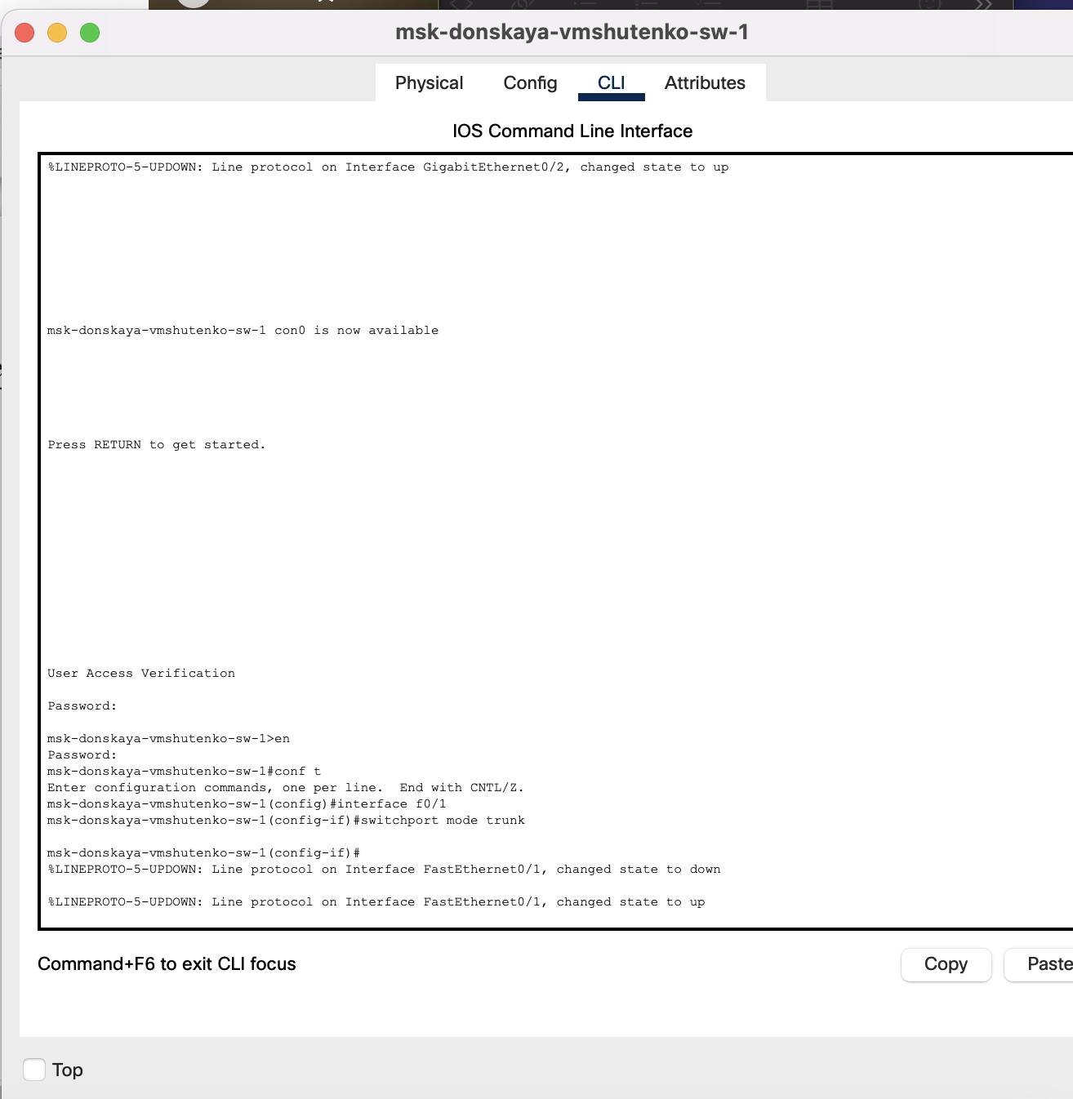
Настройка Trunk-портов на msk-donskaya-mvshutenko-sw-1

Slide 6
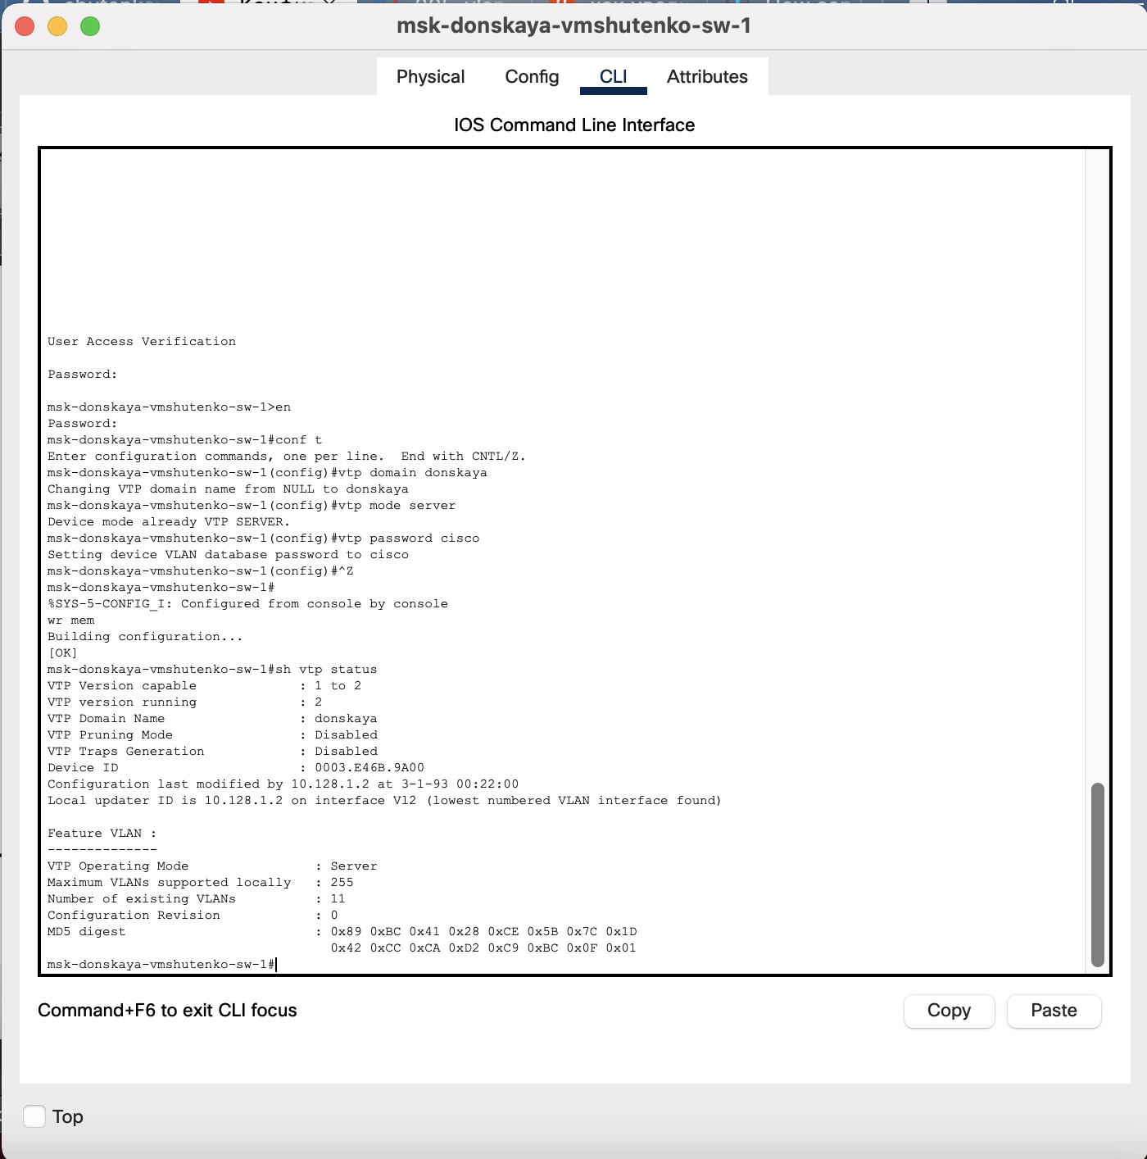
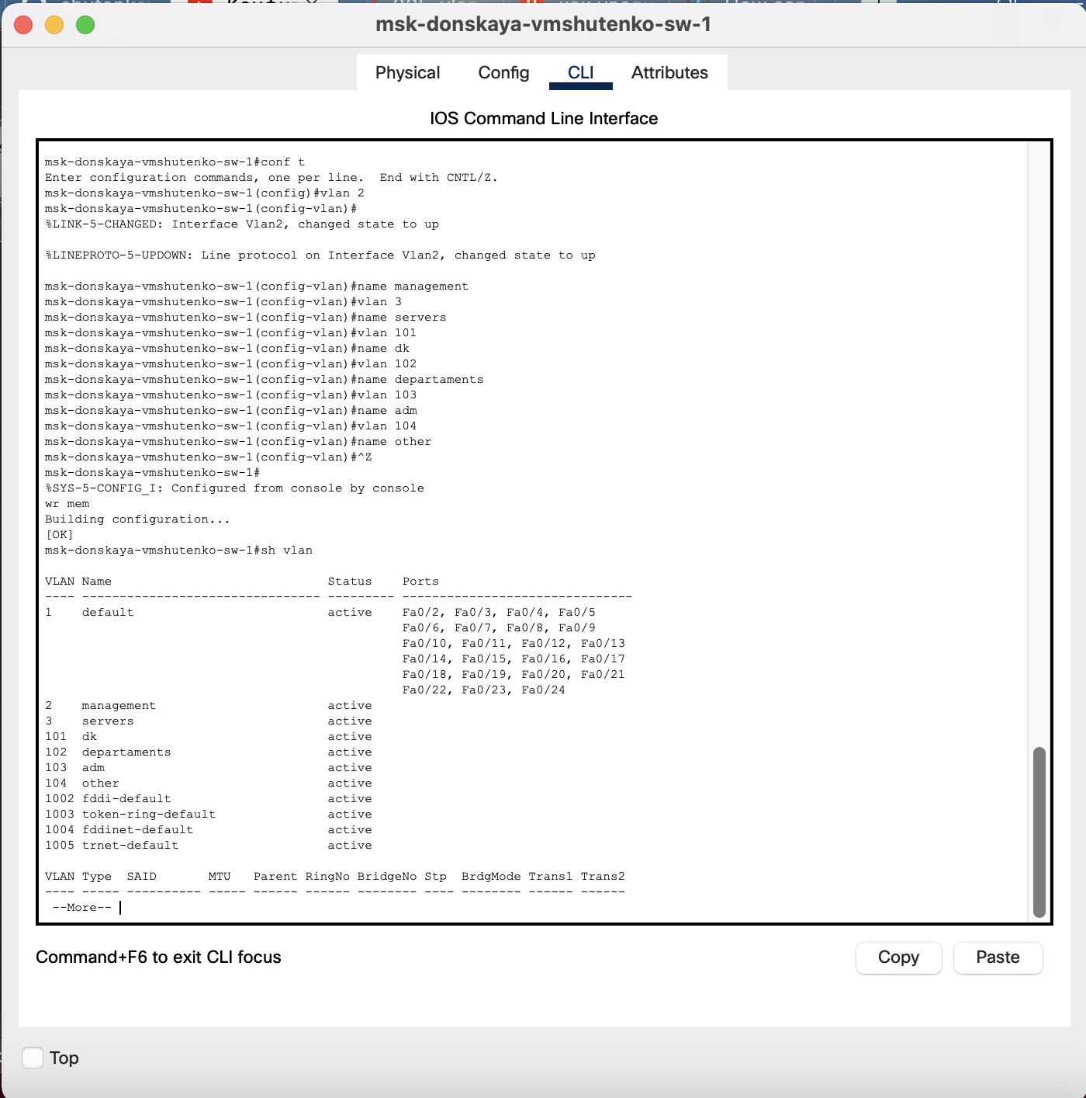
Настройка коммутатора msk-donskaya-sw-1 —как VTP-сервера

Slide 7
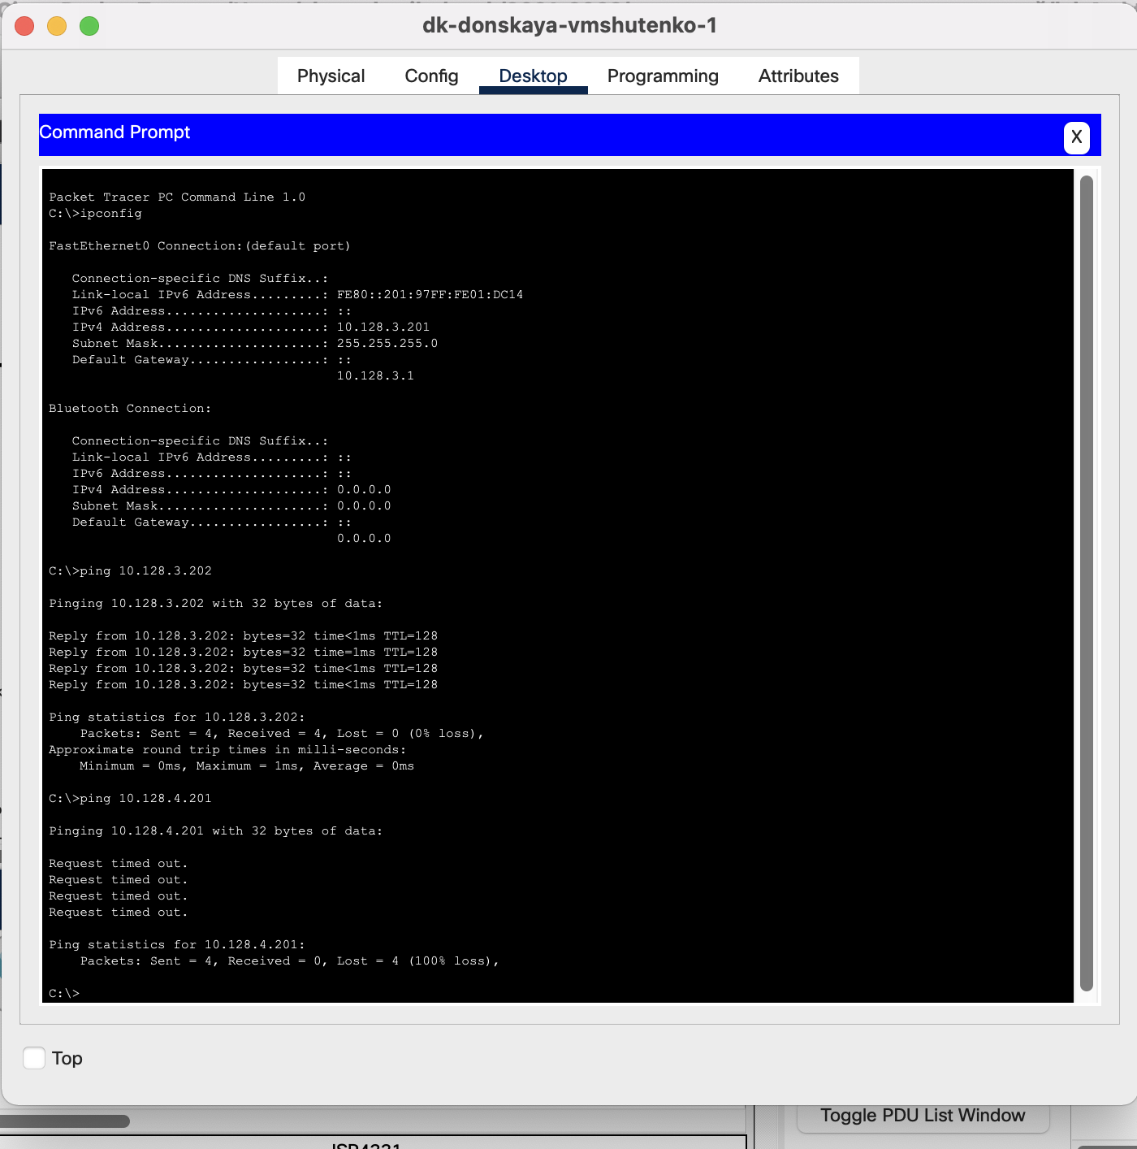
Ping

Slide 8
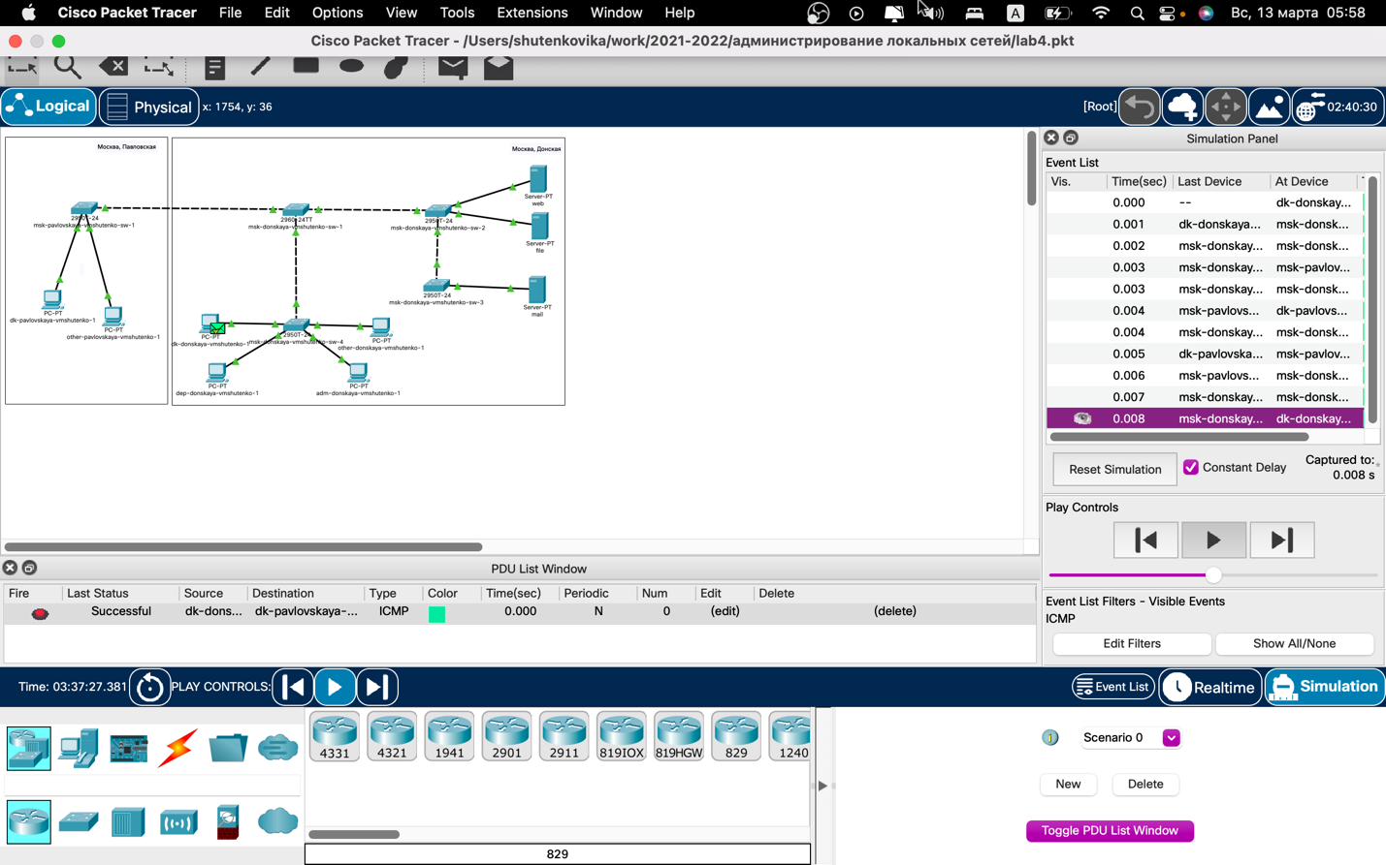
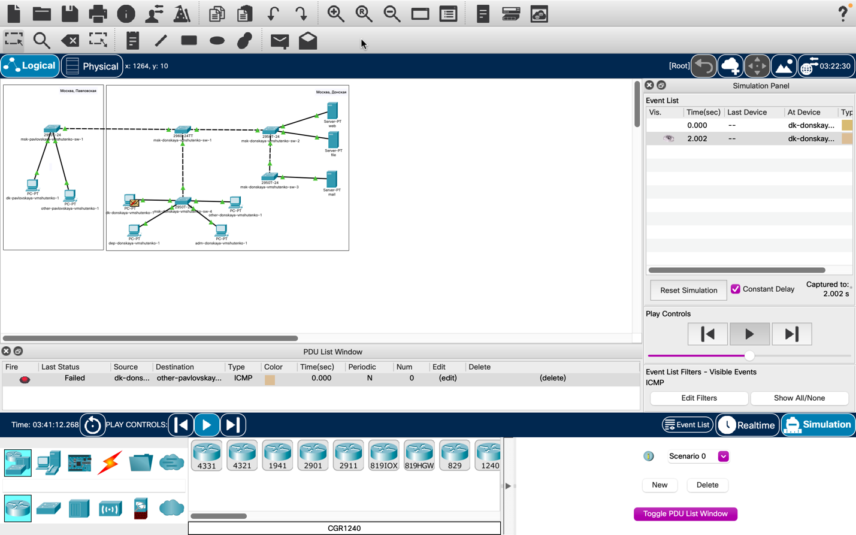

Slide 9
Итоги выполнения работы
На коммутаторах сети настроены Trunk-порты на соответствующих интерфейсах, связывающих коммутаторы между собой.
Коммутатор msk-donskaya-sw-1 настроен как VTP-сервер и прописаны на нём номера и названия VLAN согласно табл. 3.1 из раздела 3.3.
Коммутаторы msk-donskaya-sw-2 — msk-donskaya-sw-4, mskpavlovskaya-sw-1 настроены как VTP-клиенты, на интерфейсах указаны принадлежность к соответствующему VLAN.
На серверах прописаны IP-адреса, как указано в табл. 3.2 из раздела 3.3.
На оконечных устройствах указаны соответствующий адрес шлюза и прописаны статические IP-адреса из диапазона соответствующей сети, следуя регламенту выделения ip-адресов.
Проверена доступность устройств, принадлежащих одному VLAN, и недоступность устройств, принадлежащих разным VLAN.

Slide 10
Вывод
Я получила основные навыки по настройке VLAN на коммутаторах сети.

